Slide 1
Foreldremøte 4. trinn 22.05. kl. 19.00-20.30 quiz info fra skolen neste skoleår skolestruktur valg av FAU representanter og nye klassekontakter kahoot

Slide 2
Felles informasjon - foreldremøter Gimle skole Vår 2025
Kunnskap, mestring og glede!

Slide 3
Fra § 9A til kapittel 12 i opplæringsloven
Hva er Kapittel 12?
I den nye opplæringsloven er bestemmelsene om skolemiljøet flyttet til kapittel 12.
Kapittel 12 viderefører intensjonene fra § 9A, men med en mer strukturert og tydelig tilnærming.
Det legger fortsatt vekt på skolens ansvar for å forebygge, oppdage og håndtere problemer i skolemiljøet.
Hovedpunkter i Kapittel 12:
Kapittel 12 omhandler elevers rett til et trygt og godt skolemiljø og skolens ansvar for å sikre dette.
Det inkluderer skolens plikt til å gripe inn mot krenkelser som mobbing, diskriminering, vold eller rasisme.
Kapittel 12 forsterker også skolens forpliktelse til å arbeide systematisk for å fremme helse, miljø og sikkerhet for elevene.

Slide 4
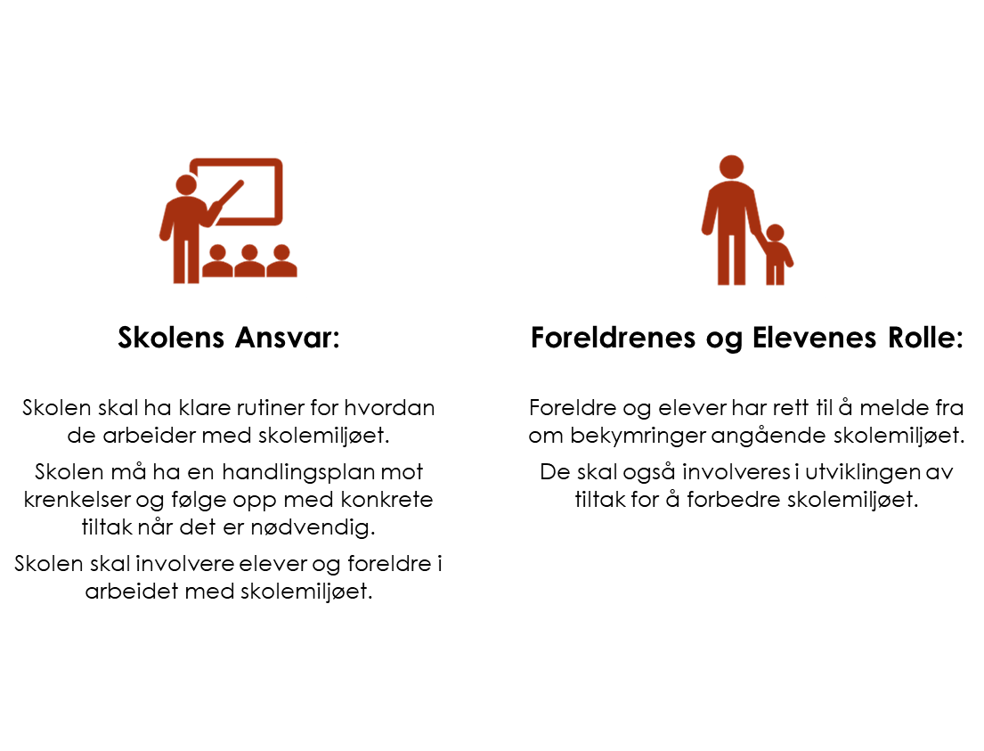
Kapittel 12 i opplæringsloven

Slide 5
Melde saken til statsforvalteren
Hvis du mener at skolen ikke har gjort nok, kan du melde saken til statsforvalteren.
Først må du ta opp saken med rektor på skolen.
Det må ha gått minst en uke fra du tok opp saken med rektor.
Saken må gjelde skolemiljøet på den skolen eleven går på nå.
Er det helt spesielle tilfeller, kan du uansett ta kontakt med statsforvalteren.
Statsforvalteren skal finne ut om skolen har oppfylt aktivitetsplikten sin, og bestemme hva skolen skal gjøre for at eleven får det trygt og godt på skolen.

Slide 6
Nullmobbing.no
På nullmobbing.no finner du informasjon om:
hvilke rettigheter elever og foreldre har
hva du kan gjøre hvis barnet ditt ikke har det trygt og godt på skolen
hvem du kan ta kontakt med
hvordan du kan melde fra

Slide 7
Foreldres rett til å få informasjon, medvirke og ta beslutninger i skolen
Alle foreldre har rett til å medvirke gjennom råd og utvalg (FAU, SU/SMU)
Foreldre og foresattes rett til informasjon, medvirkning og til å ta beslutninger i skolen følger av bestemmelser i opplæringsloven, forvaltningsloven og barneloven.
Minst to ganger årlig har foreldrene rett til en utviklingssamtale med kontaktlæreren om elevens arbeidsvaner og kompetanse i fagene.
I Halden kommune er det sedvane at det avholdes to årlige foreldremøter
Klassekontakt – Det skal utnevnes/velges ca. fire klassekontakter for trinnet hvert skoleår. To av klassekontaktene blant får en rolle opp mot FAU. Klassekontaktene kan bidra til:
- Planlegge foreldremøtene sammen med kontaktlæreren.
- Ta initiativ til sosiale arrangementer for foreldre og elever.
- Organiser foreldredeltakelsen i arrangementer, for eksempel Julevandring eller 17. mai- feiringen på skolen.

Slide 8
Visma Flyt Skole – Halden kommune
På Gimle har vi også klassetelefoner som benyttes for å snakke med lærerne. Husk at vi ikke kan ta telefoner i undervisningstiden.

Slide 9
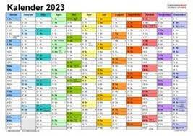
Opplæringsplikt og opplæringsrett
I Norge har elever i skolepliktig alder både en opplæringsplikt og en opplæringsrett.
Hvert skoleår består av 190 skoledager.
Sagt på en annen måte, hver elev er i løpet av skoleåret på skolen mellom 700 til 800 timer, avhengig av hvilket trinn elevene går på. De resterende 8000 timene i året er det dere foreldre som rår over.

Slide 10
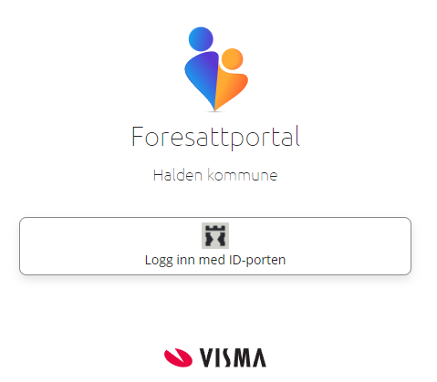
Permisjonssøknader (Forskrift om permisjon fra skolen, Halden kommune, Østfold. Gjeldene fra 01.08.24)
Barn og unge har plikt til grunnskoleopplæring (Opplæringsloven 2-1). Permisjon er ingen rettighet for elevene. Permisjon gir eleven unntak fra plikten til grunnskoleopplæring.
Fri/permisjon må søkes i god tid i Visma Foresattportal. Dersom skolen innvilger permisjon er det en forutsetning at det er forsvarlig å gi eleven fri fra opplæringen. Dette betyr at skolen i flere tilfeller må avslå søknader om permisjon.
I grunnskolene i Halden kommune kan det ikke innvilges permisjon for mer enn inntil 10 skoledager per skoleår.

Slide 11
§ 7.Om når skolen kan gi permisjon
Når det er forsvarlig, kan skolen godkjenne permisjoner til følgende arrangementer:
Deltakelse i sportslige konkurranser
Deltakelse på kulturelle arrangement/ fremføringer
Deltakelse på viktige familiebegivenheter i nær familie (viktige familiebegivenheter kan være dåp/navnefest, konfirmasjon, bryllup eller andre viktige begivenheter i nær familie)
Deltakelse i politisk og/eller frivillig organisasjonsarbeid.
Det bør normalt sett ikke gis permisjon til ferie, men i helt spesielle tilfeller kan det likevel være gode grunner for og til elevens beste å få dra på ferie.

Slide 12
§ 8.Om når skolen ikke skal gi permisjon
Selv om det er forsvarlig og innenfor permisjonsgrensen på 10 skoledager, skal skolen i hovedsak ikke godkjenne permisjoner på følgende tidspunkt:
• Første skoleuke i nytt skoleår (alle årstrinn)
• Gjennomføring av statlige kartleggingsprøver (1. og 3. trinn)
• Gjennomføring av nasjonale prøver (5., 8. og 9. trinn)
• Leirskole (6. eller 7. trinn)
• Grunnleggende svømmeopplæring (2. og 4. trinn)
• Gjennomføring av eksamener, muntlig og skriftlig, inkludert forberedelsestid (10. trinn)
• Siste halvår på 10. trinn.
Søknader om permisjon knyttet til hendelser av særlig sorgpreget karakter, som dødsfall eller begravelse, skal likevel godkjennes også i perioder nevnt ovenfor.
(mer informasjon vil komme på Halden kommunes hjemmeside, man finner forskriften om permisjon på Lovdata)

Slide 13
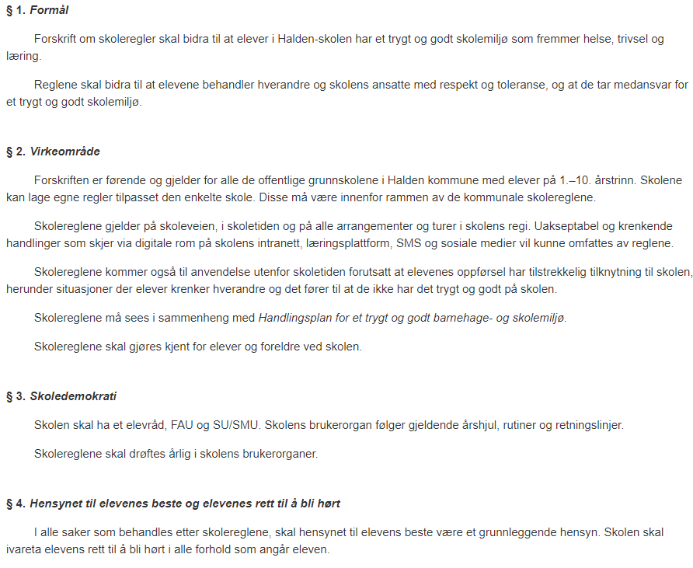
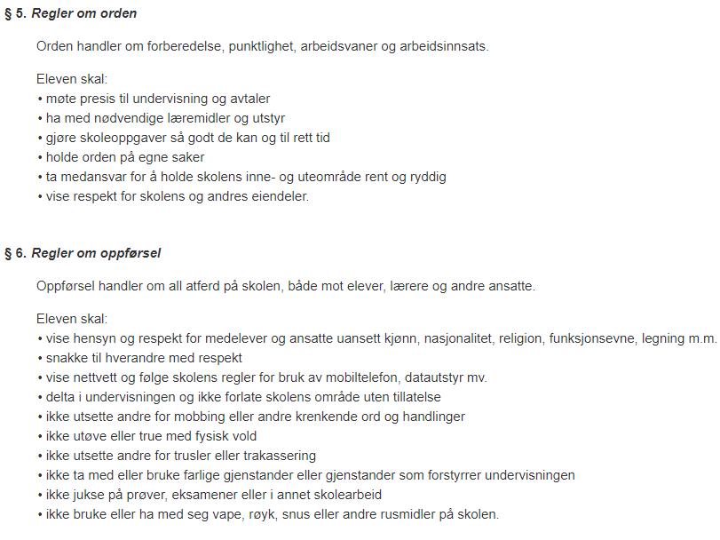
Ny forskrift om skoleregler for Halden kommune gjeldende fra 01.08.24 (lovdata.no -

Slide 14
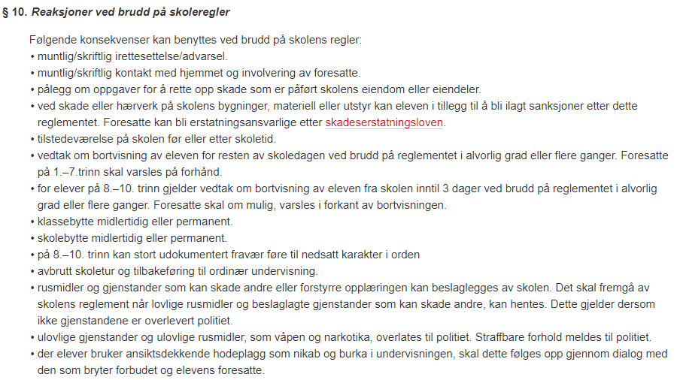
Ordensreglement fortsetter

Slide 15
Trivselsregler for elevene ved Gimle skole
1. Jeg retter meg alltid etter beskjeder gitt av personalet / voksne på skolen. Alle på skolen, både, voksne og barn, er ansvarlige for et godt læringsmiljø.
2. Jeg er høflig og viser respekt mot andre på skolen.
3. Jeg behandler skolens bygninger, utstyr og eiendom med forsiktighet.
4. Skolen er godtefri sone. Rektor/ lærer kan gi tillatelse.
5. Jeg bruker uteområdet slik:
a. Sparker ball andre steder enn i indre skolegård
b. Er bare i indre skolegård/ballbingen i lillefri.
c. Oppholder meg på innsiden av skolens godt merkede område.
d. Kaster snøball bare på apeveggen.
e. Følger ake-reglene som henger i klasserommet.
6. Leker, kosedyr eller annet som forstyrrer undervisningen skal ikke medbringes til skolen annet enn på avtalte dager. Uteleker som bidrar til felles lek kan tas med, for eksempel ball, hoppetau og akebrett.
7. Bruk av mobil og smartklokker: Skal være avslått gjennom hele skoledagen – fra jeg kommer, til skoledagen er slutt.
a. Lærer kan gi tillatelse til bruk i undervisningen.
b. Teams bruker jeg kun til skolearbeid.
8. Jeg bruker ikke hodeplagg som lue, caps og hette i klasserommet.
9. Jeg bruker innesko.
Ved eventuelle brudd på reglementet, vil konsekvensene og tiltakene være i henhold til det som er beskrevet i §10 i "Forskrift om felles ordensreglement for skolene i Halden kommune".
Vedtatt i SU, Gimle skole, 11. juni 2024
Evalueres mai/juni 2025

Slide 16
Siste skoleukene
Uke 22 Pippiuke, med sykkeltur til Berg Bygdetun
Uke 23 Kompaniuke med gåtur til festningen og sykkeltur til Slippen ved Femsjøen
Uke 24 Sjøvettuke, 10.06 gåtur til havna, redningsvest
Uke 25 Siste skoleuke, flytte til nye klasserom

Slide 17
Neste skoleår: Sommerferie: Plukke jordbær. Kontaktlærer 5A: Astrid Skinstad Kontaktlærer 5B: Nina Brodin Faglærere: Jenny Thomassen Næss og Emeline Holberg Kvitnes Miljøarbeidere: Tommy Sandberg og Mona Lindstrøm. Vi flytter klasserommene som blir ved siden av biblioteket.

Slide 18
Ny skolestruktur 27.03.2025 fattet Kommunestyret følgende vedtak: 1. Kommunedirektøren utreder Hjortsberg skole legges ned og omkringliggende skoler gjøres i stand til å motta elevene som går der. 2. Kommunedirektøren utreder Gimle, Låby og Hjortsberg skoler legges ned og erstattes av rehabilitert skole på̊ Brødløs som kan motta flere skoleelever. 3. Kommunedirektøren utreder Gimle, Låby og Hjortsberg skoler legges ned og erstattes av ny skole på Brødløs som kan motta flere skoleelever. 4. Kommunedirektøren utreder Gimle skole legges ned og omkringliggende skoler gjøres i stand til å motta elevene som går der. 5. Størrelsen på skolene må ses i sammenheng med ledig kapasitet på skoler i tilstøtende skolekretser slik at vi best mulig utnytter kapasiteten på alle skolene våre. Kommunedirektøren bes i utredningen gjøre greie for kostnader for de alternative løsningene. for videre utredning av administrasjonen. Hensynet til barnas beste, god tilrettelegging for undervisning og arbeidsplasser skal i tillegg til økonomi vektlegges i utredningen. Det skal være gode medvirkningsprosesser for de ansatte. 6. Saken skal være klar for politisk behandling høsten 2025. 7. Berg skole videreføres.

